Slide 1
Le projet de sciences de l’ingénieur :
Un support technologique, une approche pluridisciplinaire, pour évaluer des compétences scientifiques…

Slide 2
Rappel des attendus : programme
« Le projet mobilise des compétences pluridisciplinaires, en particulier celles développées en sciences de l’ingénieur, en mathématiques, en sciences physiques-chimiques fondamentales et appliquées, en sciences de la vie et de la Terre, et sollicite des démarches de créativité pour imaginer des solutions qui répondent à un besoin. »
Approche pluridisciplinaire

Slide 3
Rappel des attendus : programme
« Les activités des élèves sont organisées, par groupes, autour d’une démarche qui consiste à :
analyser le problème à résoudre ;
imaginer des solutions ;
choisir une solution et justifier le choix d’un point de vue scientifique, technologique, socio-économique ;
formaliser la solution ;
réaliser tout ou partie de la solution ;
évaluer les performances de la solution ;
présenter la démarche suivie. »
Support technologique

Slide 4
Rappel des attendus : programme
« Dans le cadre de ces activités, les productions attendues peuvent être :
des justifications scientifiques, technologiques, socio-économiques, etc., validant la solution proposée ;
des architectures de solutions sous forme de schémas, croquis, blocs diagrammes fonctionnels et structurels ou d’algorithmes ;
des documents de formalisation de la solution imaginée ;
des supports de communication ;
un prototype ou une maquette numérique ou matérielle. »
Productions attendues technologiques et scientifiques

Slide 5
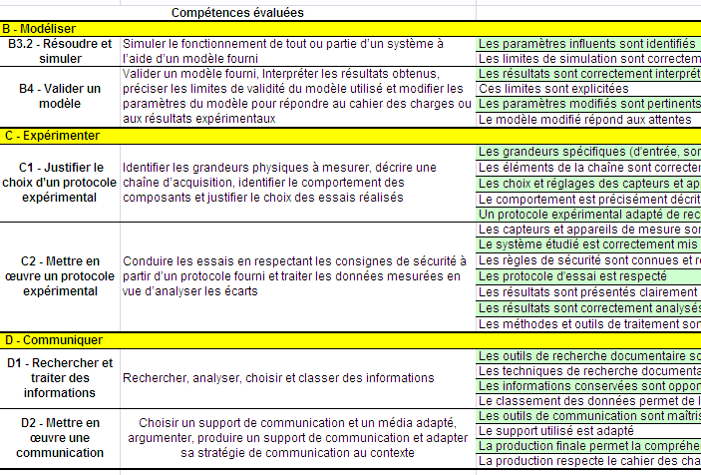
Rappel des attendus : Evaluation
Compétences
scientifiques

Slide 6
Caractérisation du projet de sciences de l’ingénieur

Slide 7
Performances attendues
Point de vue technologique
Cahier des charges
Objectif : le produit
Qualification
Conception
Système réel
Système modélisé
Performances mesurées
Réalisation
Performances simulées

Slide 8
Performances attendues
Point de vue scientifique
Cahier des charges
Objectif : le modèle
Système réel
Système modélisé
Performances mesurées
Performances simulées
Elaboration, validation du modèle

Slide 9
Performances attendues
Point de vue scientifique
Evaluation
Cahier des charges
Soutenance : Valider le modèle
(et communiquer)
Objectif : le modèle
2° revue de projet : Expérimenter
1° revue de projet : Résoudre et simuler
Système réel
Système modélisé
Performances mesurées
Performances simulées
Elaboration, validation du modèle

Slide 10
Performances attendues
Point de vue scientifique
Point de vue technologique
Cahier des charges
Objectif : le produit
Objectif : le modèle
Qualification
Conception
Projet de sciences de l’ingénieur
Système réel
Système modélisé
Performances mesurées
Réalisation
Performances simulées
Elaboration, validation du modèle

Slide 11
Typologie des projets de sciences de l’ingénieur
Analyse et synthèse réalisées à partir des projets proposés cette année

Slide 12
4 types de projets
Modification ou amélioration d'un produit existant
Conception d’un produit par assemblage de composants
Projet scientifique : conception d’un dispositif expérimental et du modèle associé
Recherche développement

Slide 13
1 - Modification ou amélioration d'un produit existant
Exemple
  Amélioration de l’autonomie énergétique d’un sécateur électrique
Modèles fournis :
  Modèles du produit existant
Scénario possible :
  Mener des expérimentation sur le système existant pour ajuster le modèle fourni.
  Utiliser ce modèle pour concevoir la modification.
  Prototyper et expérimenter le produit modifié pour qualifier cette modification

Slide 14
2 - Conception d’un produit par assemblage de composants
Exemple
  Rendre autonome en énergie un système (portail…)
Modèles fournis :
  Modèles de composants possibles.
Scénario possible :
  Recherche de solutions et de composants associés
  Mener des expérimentation sur les composants pour ajuster le modèle fourni.
  Utiliser ces modèles pour concevoir la solution
  Prototyper et expérimenter la solution

Slide 15
3 - Projet scientifique
Exemple
  Toiture végétalisée : Concevoir un dispositif expérimental pour élaborer un modèle de comportement.
Modèles fournis :
  Modèles de connaissance (lois physiques mises en jeu…)
Scénario possible :
  Elaborer les protocoles expérimentaux
  Concevoir et réaliser le dispositif expérimental, l’instrumenter.
  Mener des expérimentations pour concevoir le modèle
Remarque :
  Le cahier des charges porte sur le dispositif expérimental et le modèle lui-même

Slide 16
4 - Recherche développement
Exemple
  (Conception d’un tracker solaire)
Modèles fournis :
  Modèles de connaissance des principes de solutions imaginées
Scénario possible :
  Rechercher et choisir des principes de solutions
  Concevoir à partir des modèles de connaissance des solutions
  Prototyper les solutions et expérimenter, analyser les écarts
  Ajuster les modèles
Remarque :
  Les attendus du projet sont des principes de solutions et leurs modèles de comportement.
Notes:
Dans le cas du tracker possibilité de comparer la solution avec un capteur de lumière au fond d’un tube, le suivi du soleil par programmation, une solution sans consommation d’énergie électrique (à la manière des fleurs de tournesol !) ou d’autres…

Slide 17
Bilan et pistes d’évolution
La plupart des projets sont de type 1 ou 2
Très peu de projets de type 3 :
  Ils facilitent l’entrée pluridisciplinaire
  Ils peuvent conduire à instrumenter et modéliser des systèmes existants
Pas de projet réellement de type 4 :
  Ils affirment la dimension sciences de l’ingénieur
  Les 34 plans de reconquête industrielle sont une mine d’idées… (http://www.redressement-productif.gouv.fr/nouvelle-france-industrielle)
Mais dans tous les cas, un bon support ne suffit pas à faire un bon projet…

Slide 18
